Slide 1
Hverandrevurderingsverktøy i Canvas
Canvas-kjerneteam

Slide 2
Hverandrevurdering
Ikke anonymt
  Kommentarer kan skrives inn enten i selve dokumentet med bruk av DocViewer eller i kommentarfeltet på høyre side i oppgaven i Canvas.
  Det er mulig å mellomlagre om studenten skriver kommentarer i DocViewer – men underviser må sette oppgaven som «skjult» (bjelle-funksjon).
Anonymt
  Kommentarer kan kun skrives i kommentarfeltet på høyre side i oppgaven i Canvas. Canvas DocViewer støtter ikke anonyme kommentarer.
  Det er IKKE mulig å mellomlagre.

Slide 3
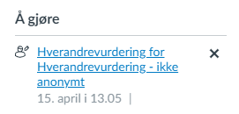
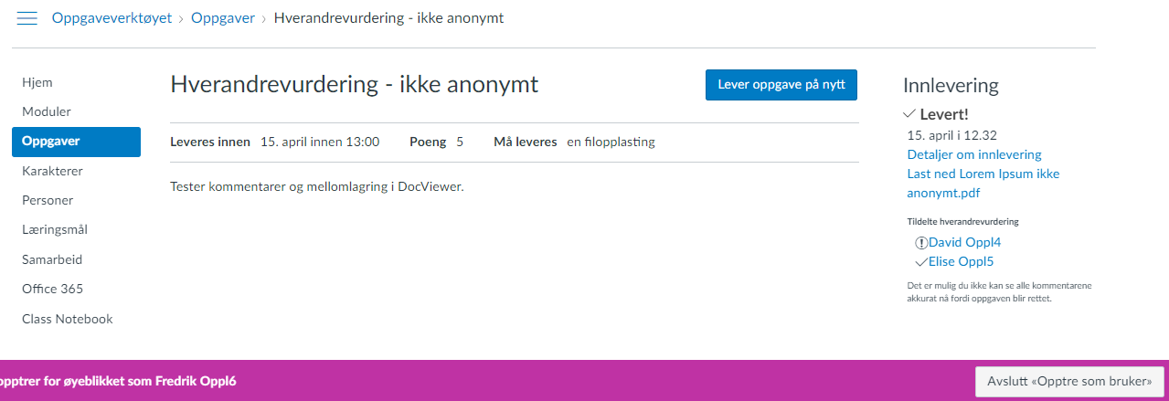
Hverandrevurdering – IKKE anonymt

Slide 4
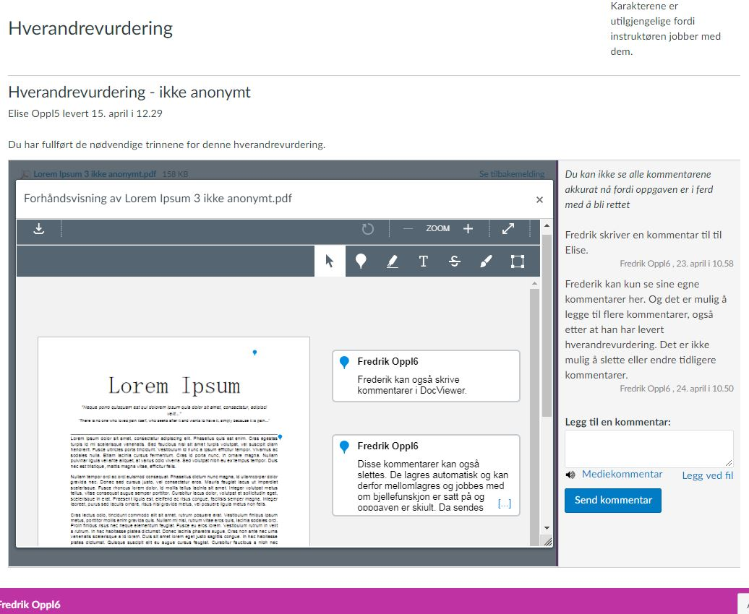
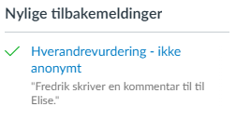
Hverandrevurdering – IKKE anonymt

Slide 5
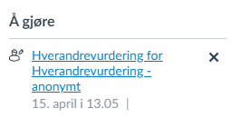
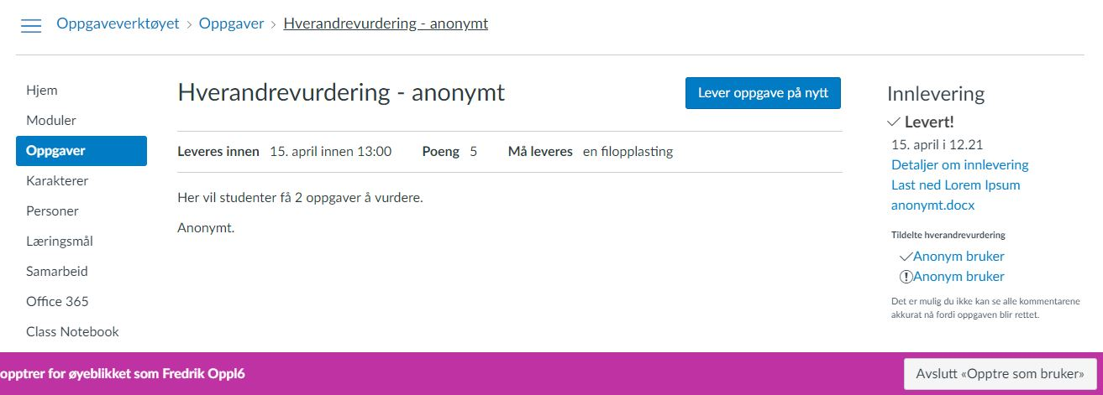
Anonymt hverandrevurdering

Slide 6
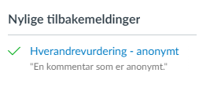
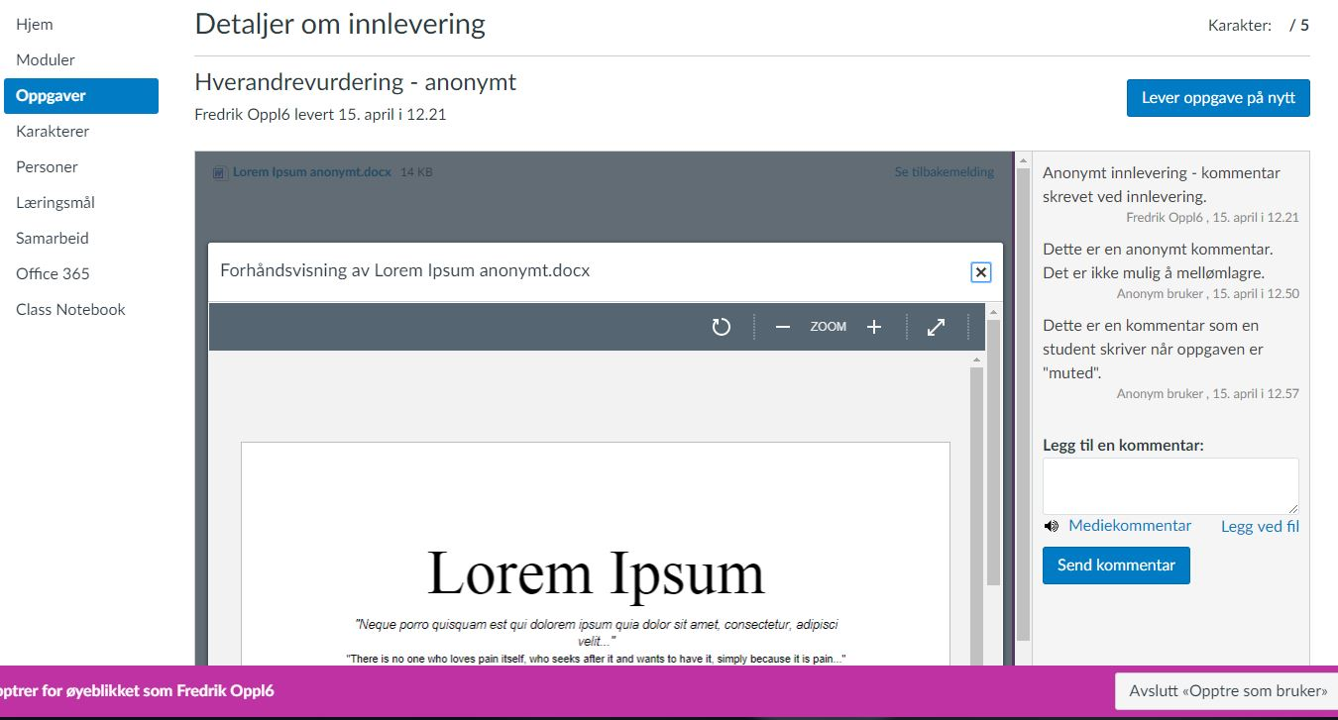
Anonymt hverandrevurdering

Slide 7
Veiledninger
Canvas – Komi gang! (Ansatte)
https://uio.instructure.com/courses/77/pages/3-dot-1-oppgaver-innleveringer?module_item_id=933
Canvas - Kom i gang! (studenter)
https://uio.instructure.com/courses/80/pages/2-dot-5-peer-review-slash-hverandrevurdering-i-canvas?module_item_id=787

